Slide 1
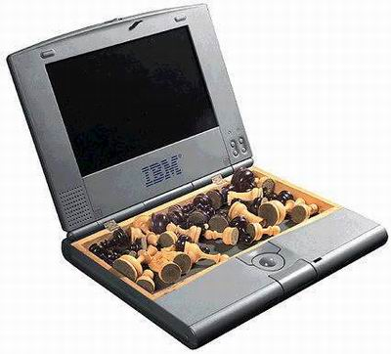
Файлы и файловая система

Slide 2
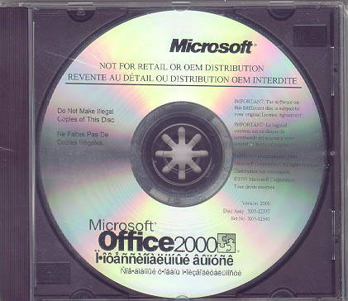
Файл
Файл – это определённое количество информации (программа или данные), имеющие имя и хранящееся в долговременной (внешней) памяти

Slide 3
Типы файлов и расширений
Тип файла | Расширения
Программы | exe, com
Текстовые файлы | txt ,doc
Графические файлы | bmp, gif, jpg и др.
Звуковые файлы | wav, mid
Видеофайлы | avi
Программы на языках программирования | bas, pas и др.

Slide 4
Файловая система
Файловая система – это система хранения файлов и организации каталогов

Slide 5
Иерархическая файловая система
Корневой каталог
Каталог_1
Каталог_1.1
Каталог_2
Каталог_1.2
Файл_1
Файл_1.1

Slide 6
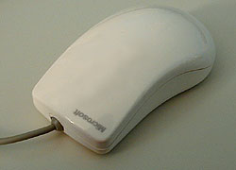
Пример иерархической файловой системы
С: /
TEXT
proba. txt
GAMES
CHESS
Chess. exe

Slide 7
Представление файловой системы с помощью графического интерфейса
Иерархическая файловая система MS – DOS, содержащая каталоги и файлы, представлена в операционной системе Windows с помощью графического интерфейса в форме иерархической системы папок и документов. Папка в Windows является аналогом каталога MS – DOS.

Slide 8
Различие:
Однако иерархическая структура этих систем несколько различается. В иерархической файловой системе MS – DOS вершиной иерархии объектов является корневой каталог диска, который можно сравнить со стволом дерева, на котором растут ветки (подкаталоги), а на ветках располагаются листья (файлы).
В Windows на вершине иерархии папок находится папка Рабочий стол. Следующий уровень представлен папками Мой компьютер, Корзина и Сетевое окружение (если компьютер подключён к локальной сети).

Slide 9
Иерархическая структура папок
Рабочий стол
Мой компьютер
Корзина
Сетевое окружение
А:
С:
D:
Е:
Comp 1
Comp 2
Comp 3
Comp 4

Slide 10
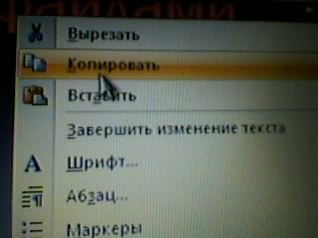
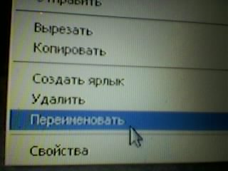
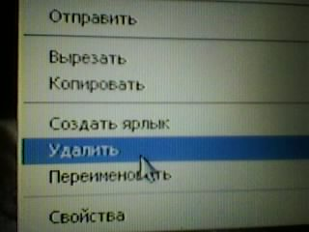
Операции над файлами
Копирование (копия файла помещается в другой каталог);
Перемещение (сам файл перемещается в другой каталог);
Удаление (запись о файле удаляется из каталога);
Переименование (изменяется имя файла).

Slide 11
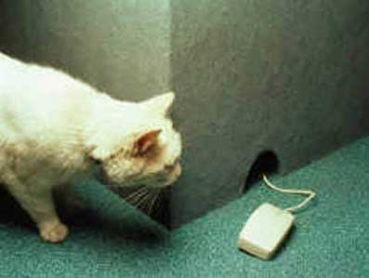
Графический интерфейс Windows
Позволяет проводить операции над файлами с помощью мыши с использованием метода Drag&Drop (перетащи и оставь). Существуют также специализированные приложения для работы с файлами, так называемые файловые менеджеры: Norton Commander, Windows Commander , Проводник и др.

